Slide 1
هوش مصنوعی- دانشگاه ترب حیدریه

Slide 2


Slide 3
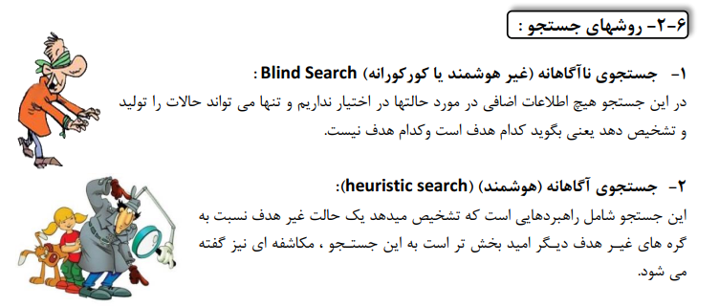

Slide 4






حل مسئله با جستجو
جستجوی ناآگاهانه
ناآگاهی اين است که الگوريتم هيچ اطلاعاتی غير از تعريف مسئله در اختيار ندارد
اين الگوريتمها فقط ميتواند جانشينهايي را توليد و هدف را از غير هدف تشخيص دهند
راهبردهايي که تشخيص ميدهد يک حالت غير هدف نسبت به گره غير هدف ديگر، اميد بخش تر است، جست و جوی آگاهانه يا جست و جوی اکتشافي ناميده ميشود.
راهبردها
جست و جوی هزينه يکنواخت
جست و جوی عمقی محدود
جست و جوی دو طرفه
جست و جوی عرضی
جست و جوی عمقی
جست و جوی عميق کننده تکراری

Slide 5
حل مسئله با جستجو
جستجوی عرضی
در اين استراتژي که بسيار سيستماتيک است، ابتدا گره ريشه، و سپس تمام گره‌هاي ديگر گسترش داده مي‌شوند.
به عبارت کلي‌تر، تمام گره‌هاي عميق d، قبل از گره‌هاي عميق d+1 گسترش داده مي‌شوند.
مزايا:جستجوي سطحي، کامل و بهينه مي‌باشد زيرا هزينه مسير، يک تابع کاهش‌نيابنده از عمق گره است.
معايب:مرتبه زماني O(b^{d+1}) مي باشد که نمايي است.
نياز به حافظه زياد.

Slide 6
Breath-first search
S
A
D
B
D
A
E
C
E
E
B
B
F
11
D
F
B
F
C
E
A
C
G
14
17
15
15
13
G
C
G
F
19
19
17
G
25

Slide 7
حل مسئله با جستجو
جستجوی عرضی
A
B
C
D
E
F
G
H
I
J
K
L
M
N
O
P
Q

Slide 8

Breadth-first search

Slide 9
Deterministic, Fully-Observable (Single-Agent) Search Problems
مثال
Oradea
Neamt
Zerind
Iasi
Arad
Sibiu
Fagaras
Vaslui
Timisoara
Lugoj
Vilcea
Bucharest
Urziceni
Mehadia
Hirsova
Pitesti
Dobreta
Eforie
Craiova
Giurgiu

Slide 10
Formalizing Route Planning in Romania
States: the nodes in the map
Start states: {Arad}
Goal states: {Bucharest}
Actions (Operators): the edges in the map
Successors: successors (x,(x,y)) = y, for nodes x and edges (x,y) in map

Slide 11
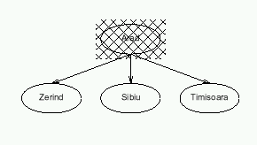
Breadth-first search

Slide 12
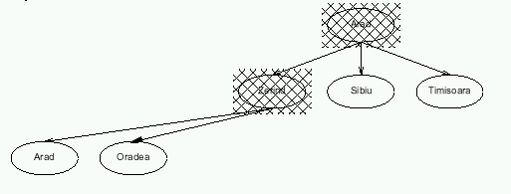
Breadth-first search

Slide 13
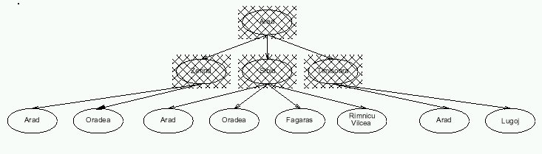
Breadth-first search

Slide 15






حل مسئله با جستجو
جستجوی عرضی
کامل بودن: بله
بهينگی: بله (مشروط به اینکه فاکتور انشعاب b محدود باشد)
در صورتی بهينه است که هزينه مسير، تابعی غير نزولی از عمق گره باشد.(مثل وقتي که فعاليتها هزينه يکسانی دارند)
پيچيدگي زماني:
پيچيدگی فضا:

Slide 19


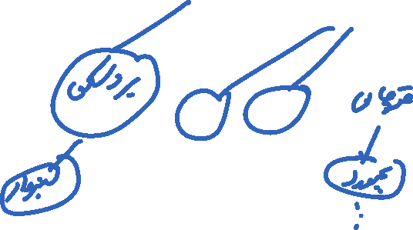












Slide 20

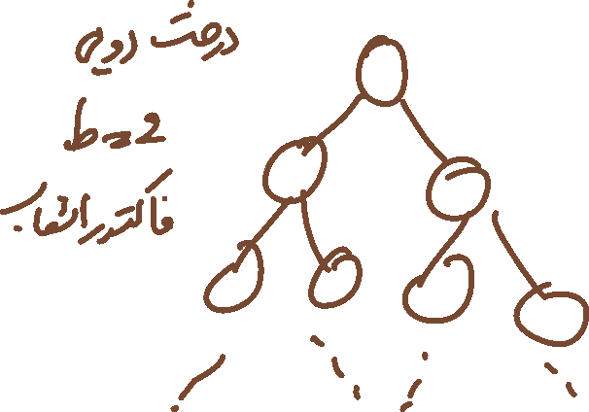
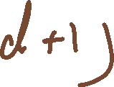




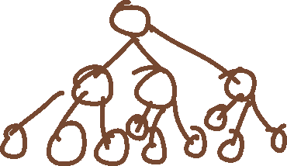



Slide 21

حل مسئله با جستجو
جستجوی هزينه يکنواخت
در اين روش گره اي بسط داده مي شود كه هزينه رسيدن به آن حداقل بوده است.
در اين استراتژي، در شرايط عمومي، اولين راه حل، ارزان‌ترين راه نيز هست.
اگر هزينه مسير توسط تابع g(n) اندازه‌گيري شود، در اين صورت جستجوي سطحي همان جستجوي با هزينه يکسان است با:
g(n)=DEPTH(n)

Slide 22
حل مسئله با جستجو
جستجوی هزينه يکنواخت
اين جستجو گره n را با کمترين هزينه مسير بسط ميدهد
A
1
3
1
B
C
D
E
F
G
H
I
J
K
L
M
N
O
P
Q

Slide 23
حل مسئله با جستجو
جستجوی هزينه يکنواخت
کامل بودن: بله
هزينه هر مرحله بزرگتر يا مساوی يک مقدار ثابت و مثبت ε باشد.(هزينه مسير با حرکت در مسير افزايش مي يابد)
بهينگی: بله
هزينه هر مرحله بزرگتر يا مساوی ε باشد
پيچيدگي زماني:
پيچيدگی فضا:
کامل بودن:
بهينگی:

Slide 25




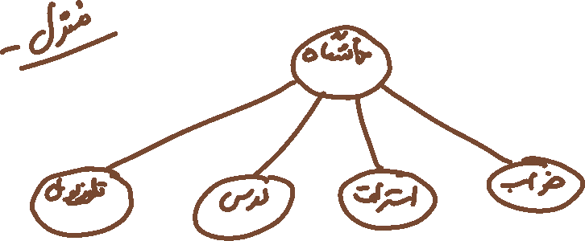


Slide 26
حل مسئله با جستجو
جستجوی عمقی
اين استراتژي، يکي از گره‌ها را در پائين‌ترين سطح درخت بسط مي‌دهد؛ اما اگر به نتيجه نرسيد، به سراغ گره‌هايي در سطوح کم عميق‌تر مي‌رود.
مزايا:
اين جستجو، نياز به حافظه نسبتاً کمي فقط براي ذخيره مسير واحدي از ريشه به يک گره برگي، و گره‌هاي باقي‌مانده بسط داده نشده دارد.
پيچيدگي زماني O(b^{m}) مي‌باشد. به طوريکه b فاکتور انشعاب فضاي حالت، و m حداکثر عمق درخت باشد.
معايب:اگر مسيري را اشتباه طي کند، هنگام پائين رفتن گير مي‌کند.
جستجوي عمقي نه کامل و نه بهينه است.
در درخت‌هاي با عمق نامحدود و بزرگ اين استراتژي کار نمي‌کند.

Slide 27
حل مسئله با جستجو
جستجوی عمقی
A
2
B
C
D
3
E
F
6
G
H
I
7
4
J
K
L
M
N
O
P
Q
5

Slide 28
حل مسئله با جستجو
جستجوی عمقی
کامل بودن: خير
اگر زير درخت چپ عمق نامحدود داشت و فاقد هر گونه راه حل باشد، جستجو هرگز خاتمه نمي يابد.
بهينگی: خير
پيچيدگي زماني:
پيچيدگی فضا:

Slide 30
Depth-first search
S
A
D
B
D
A
E
C
E
E
B
B
F
11
D
F
B
F
C
E
A
C
G
14
17
15
15
13
G
C
G
F
19
19
17
G
25

Slide 31
Deterministic, Fully-Observable (Single-Agent) Search Problems
مثال
Oradea
Neamt
Zerind
Iasi
Arad
Sibiu
Fagaras
Vaslui
Timisoara
Lugoj
Vilcea
Bucharest
Urziceni
Mehadia
Hirsova
Pitesti
Dobreta
Eforie
Craiova
Giurgiu

Slide 32

Depth-first search

Slide 33
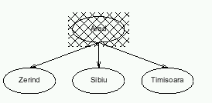
Depth-first search

Slide 34
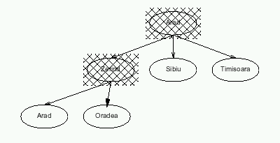
Depth-first search

Slide 35
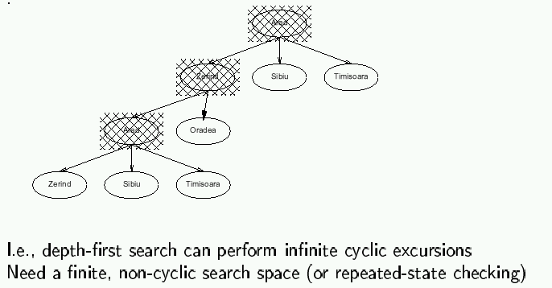
Depth-first search

Slide 37
حل مسئله با جستجو
جستجوی عمقی محدود
اين استراتژي، براي رهايي از دامي که جستجوي عمقي در آن گرفتار مي‌شد، از يک برش استفاده مي‌کند.جستجوي عمقي محدود شده کامل است اما بهينه نيست.
زمان و پيچيدگي فضاي جستجوي عمقي محدودشده، مشابه جستجوي عمقي است. اين جستجو پيچيدگي زماني O(b^{L}) و فضاي O(bL) را خواهد داشت، که L محدودة عمق است.
در يک درخت جستجوي نمايي، تقريباً تمام گره‌ها در سطح پائين هستند، بنابراين موردي ندارد که سطوح بالايي چندين مرتبه بسط داده شوند. تعداد بسط‌ها در يک جستجوي عمقي محدود شده با عمق d و فاکتور انشعاب b به قرار زير است:
1+b+b2+…+bd-2+bd-1+bd

Slide 38
حل مسئله با جستجو
جستجوی عمقی محدود
مسئله درختهای نامحدود ميتواند به وسيله جست و جوی عمقي با عمق محدود L بهبود يابد
A
B
C
D
E
F
G
H
I
J
K
L
M
N
O
P
Q

Slide 39
حل مسئله با جستجو
جستجوی عمقی محدود
کامل بودن: خير
اگر L<d و سطحی ترين هدف در خارج از عمق محدود قرار داشته باشد، اين راهبرد کامل نخواهد بود.
بهينگی: خير
اگر L>d انتخاب شود، اين راهبرد بهينه نخواهد بود.
پيچيدگي زماني:
پيچيدگی فضا:

Slide 40
حل مسئله با جستجو
جستجوی عميق کننده تکراري
قسمت دشوار جستجوي عمقي محدود شده، انتخاب يک محدودة خوب است.
اگر محدودة عمق بهتري را پيدا کنيم، اين محدوده، ما را به سوي جستجوي کاراتري سوق مي‌دهد. اما براي بيشتر مسائل، محدودة عمقي مناسب را تا زماني که مسئله حل نشده است، نمي‌شناسيم.
جستجوي عميق‌کنندة تکراري استراتژي است که نظريه انتخاب بهترين محدودة عمقي، توسط امتحان تمام محدودة مسيرهاي ممکن را يادآوري مي‌کند.
مزايا:
ترکيبي از مزاياي جستجوي سطحي و عمقي را دارد.
اين جستجو مانند جستجوي سطحي کامل و بهينه است، اما فقط مزيت درخواست حافظه اندک را از جستجوي عمقي دارد.
مرتبه بسط حالات مشابه جستجوي سطحي است، به جز اينکه بعضي حالات چند بار بسط داده مي‌شوند.

Slide 41
حل مسئله با جستجو
در جستجوي عميق‌کننده تکراري، گره‌هاي سطوح پائيني يک بار بسط داده مي‌شوند، آنهايي که يک سطح بالاتر قرار دارند دوبار بسط داده مي‌شوند و الي‌آخر تا به ريشه درخت جستجو برسد، که d+1 بار بسط داده مي‌شوند.
بنابراين مجموع دفعات بسط در اين جستجو عبارتست از:
(d+1)1+(d)b+(d-1)b²+…+3b^{d-2}+2b^{d-1}+1b^{d}
پيچيدگي زماني اين جستجو هنوز O(b^{d}) است، و پيچيدگي فضا O(bd) است.
در حالت کلي، عميق‌کننده تکراري، روش جستجوي برتري است؛ زماني که فضاي جستجوي بزرگي وجود دارد و عمق راه حل نيز مجهول است.

Slide 42
حل مسئله با جستجو
جستجوی عميق کننده تکراري
A
B
C
D
E
F
G
H
I
J
K
L
M
N
O
P
Q

Slide 43
حل مسئله با جستجو
جستجوی عميق کننده تکراري
A
B
C
D
E
F
G
H
I
J
K
L
M
N
O
P
Q

Slide 44
حل مسئله با جستجو
جستجوی عميق کننده تکراري
A
B
C
D
E
F
G
H
I
J
K
L
M
N
O
P
Q
R
S

Slide 45
حل مسئله با جستجو
جستجوی عميق کننده تکراري
کامل بودن: بله
در صورتی که فاکتور انشعاب محدود باشد
بهينگی: بله
وقتی که هزينه مسير، تابعی غير نزولی از عمق گره باشد
پيچيدگي زماني:
پيچيدگی فضا:

Slide 46
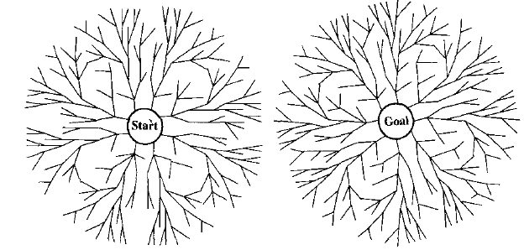
حل مسئله با جستجو
جستجوی دو طرفه
انجام دو جست و جوی همزمان، يکي از حالت اوليه به هدف و ديگری از هدف به حالت اوليه تا زمانی که دو جست و جو به هم برسند

Slide 48
حل مسئله با جستجو
جستجوی دو طرفه
کامل بودن: بله
اگر هر دو جستجو، عرضی باشند و هزينه تمام مراحل يکسان باشد
بهينگی: بله
اگر هر دو جستجو، عرضی باشند و هزينه تمام مراحل يکسان باشد
پيچيدگي زماني:
پيچيدگی فضا:

Slide 49
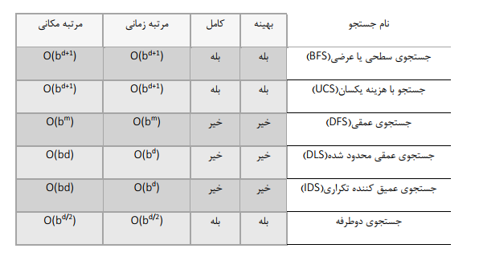

Slide 53

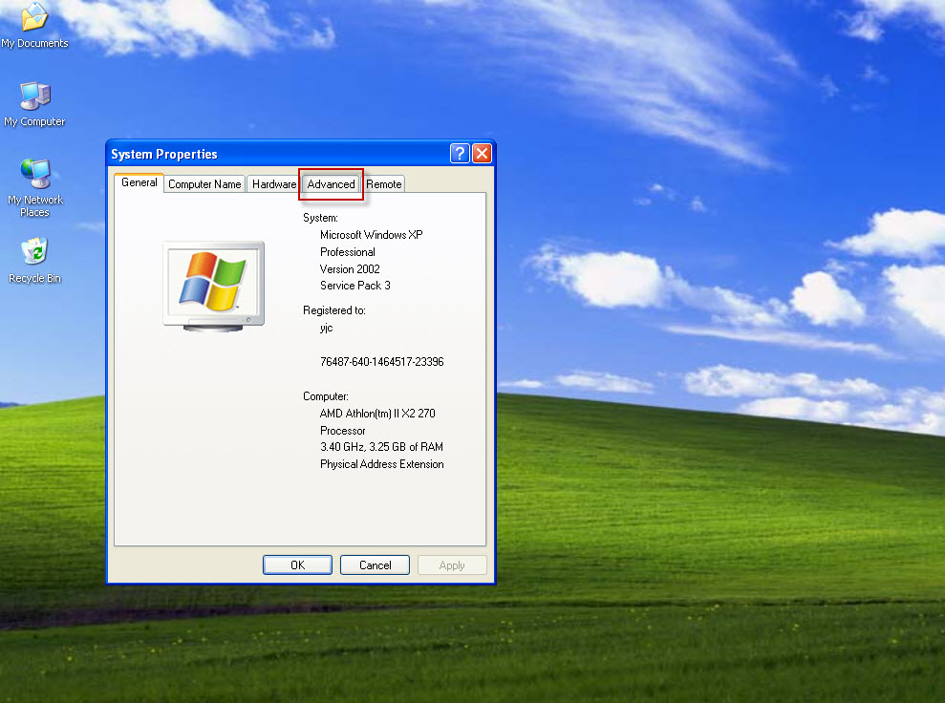

Slide 55


Slide 56
جست و جوی آگاهانه و اکتشاف
متدهای جستجوی آگاهانه
جستجوی محلی و بهينه سازی
    تپه نوردی
    شبيه سازی حرارت
    پرتو محلی
    الگوريتمهای ژنتيک
بهترين جستجو
  حريصانه
  A*
  IDA*
  RBFS
  MA* و SMA*

Slide 57
جستجوي بهترين:
اين استراتژي به اين صورت بيان مي‌شود که در يک درخت، زماني که گره‌ها مرتب مي‌شوند، گره‌اي که بهترين ارزيابي را داشته باشد، قبل از ديگر گره‌ها بسط داده مي‌شود.
هدف: يافتن راه‌حل‌هاي کم‌هزينه است، اين الگوريتم‌ها عموماً از تعدادي معيار تخمين براي هزينه راه‌حل‌ها استفاده مي‌‌کنند و سعي بر حداقل کردن آنها دارند.

Slide 58
حداقل هزينه تخمين زده شده براي رسيدن به هدف: جستجوي حريصانه
يکي از ساده‌ترين استراتژي‌هاي جستجوي بهترين، به حداقل رساندن هزينه تخمين زده شده براي رسيدن به هدف است. بدين صورت که حالت گره‌اي که به حالت هدف نزديک‌تر است، ابتدا بسط داده مي‌شود.
تابع کشف‌کننده: هزينه رسيدن به هدف از يک حالت ويژه مي‌تواند تخمين زده شود اما دقيقاً تعيين نمي‌شود. تابعي که چنين هزينه‌هايي را محاسبه مي‌کند تابع کشف‌کننده h ناميده مي‌شود.
جستجوي حريصانه: جستجوي بهترين که h را به منظور انتخاب گره بعدي براي بسط استفاده مي‌کند، جستجوي حريصانه (greedy search) ناميده مي‌شود.

Slide 59
ويژگي‌هاي جستجوي حريصانه:
جستجوي حريصانه از لحاظ دنبال کردن يک مسير ويژه در تمام طول راه به طرف هدف، مانند جستجوي عمقي است، اما زماني که به بن‌بست مي‌رسد، برمي‌گردد.
اين جستجو بهينه نيست و ناکامل است.
پيچيدگي زماني در بدترين حالت براي جستجوي حريصانه O(b^{m})، که m حداکثر عمق فضاي جستجو است.
جستجوي حريصانه تمام گره‌ها را در حافظه نگه مي‌دارد، بنابراين پيچيدگي فضاي آن مشابه پيچيدگي زماني آن است.
ميزان کاهش پيچيدگي به مسئله و کيفيت تابع h بستگي دارد.

Slide 60




جست و جوی آگاهانه و اکتشاف
تعاريف
تابع هزينه مسير، g(n) : هزينه مسير از گره اوليه تا گره n
تابع اکتشافی، h(n) : هزينه تخمينی ارزان ترين مسير از گره n به گره هدف
تابع بهترين مسير، h*(n) : ارزان ترين مسير از گره n تا گره هدف
تابع ارزيابي، f(n) : هزينه تخمينی ارزان ترين مسير از طريق n
f(n): g(n) + h(n)
f*(n) : هزينه ارزان ترين مسير از طريقn f*(n): g(n) + h*(n)

Slide 61

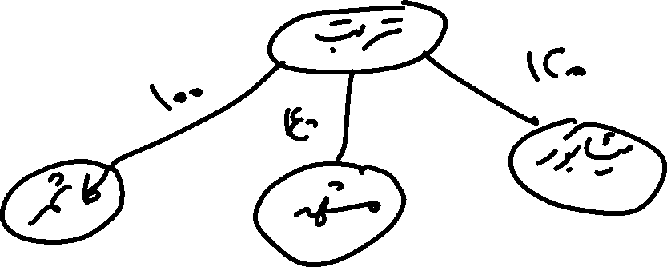








Slide 62
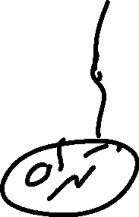


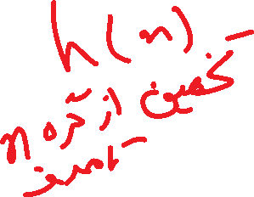





Slide 63









Slide 64



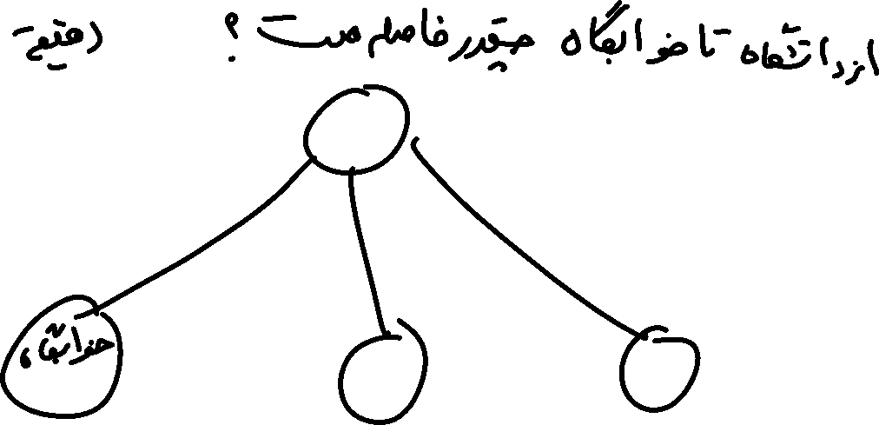











Slide 65

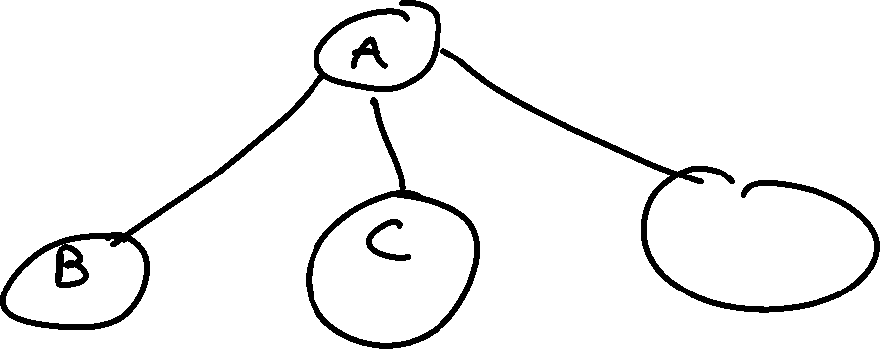
















Slide 66

جست و جوی آگاهانه و اکتشاف
جستجوی حريصانه
A
3
1
1
2
B
C
1
2
1
1
5
3
3
2
D
E
F
G
1
3
3
2
1
2
1
3
2
H
I
3
1
J
K
L
3
M
2
N
1
O
3
3
2
3
2
3
0
3
2
1
1
2
3
3
P
Q
R
S
T
U
V
W
X
Y
Z
1
2
2
1
1
2
1
0
2
1

Slide 67
جست و جوی آگاهانه و اکتشاف
جستجوی حريصانه
A
2
3
1
✓
1
✓
2
1
B
C
1
2
1
1
5
3
3
2
3
D
E
F
G
✓
4
1
3
✓
N
1
O
3
1
5
✓
X
0

Slide 68
جست و جوی آگاهانه و اکتشاف
جستجوی حريصانه
A
2
1
1
4
B
C
1
1
1
1
5
1
3
3
D
E
F
G
1
3
3
3
1
2
1
3
2
H
I
3
1
J
K
L
3
M
2
N
1
O
3
3
2
3
2
3
0
3
2
1
1
2
3
3
P
Q
R
S
T
U
V
W
X
Y
Z
1
2
2
1
1
2
1
0
2
1

Slide 69
جست و جوی آگاهانه و اکتشاف
جستجوی حريصانه
A
1
2
1
✓
4
1
B
C
1
1
5
1
2
D
E
✓
3
3
3
1
✓
J
K
0

Slide 70

جست و جوی آگاهانه و اکتشاف
جستجوی حريصانه
کامل بودن:
کامل بودن: خير
      اما اگر h = h* آنگاه جستجو کامل ميشود
بهينگی: خير
      اما اگر h = h* آنگاه جستجو کامل ميشود
پيچيدگي زماني:
      اما اگر h = h* آنگاه
پيچيدگی فضا:
      اما اگر h = h* آنگاه
بهينگی:

Slide 71







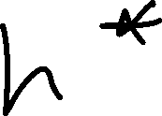

Slide 73




Slide 74










Slide 75










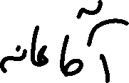












Slide 76
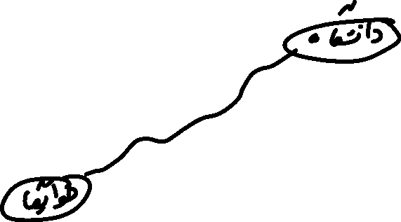











Slide 77
جست و جوی آگاهانه و اکتشاف
جستجوی A*
A/5
2
1
B/4
C/4
1
1
1
1
D/5
E/1
F/3
G/2
1
3
3
3
1
2
1
3
H/2
I/3
J/1
K/0
L/3
M/2
N/1
O/3
3
2
3
2
3
3
2
1
1
2
3
P/3
Q/1
R/2
S/2
T/1
U/1
V/2
W/1
X/0
Y/2
Z/1

Slide 78
جست و جوی آگاهانه و اکتشاف
جستجوی A*
A/5
2
1
5
1
6
✓
B/4
C/4
1
1
5
2
4
✓
F/3
G/2
1
3
3
✓
N/1
4
O/3
8
1
X/0
4

Slide 79
جست و جوی آگاهانه و اکتشاف
جستجوی A*
A/5
2
1
B/1
C/4
1
1
1
1
D/5
E/1
F/3
G/2
1
3
3
3
1
2
1
3
H/2
I/3
J/1
K/0
L/3
M/2
N/1
O/3
3
2
3
2
3
3
2
1
1
2
3
P/3
Q/1
R/2
S/2
T/1
U/1
V/2
W/1
X/0
Y/2
Z/1

Slide 80
جست و جوی آگاهانه و اکتشاف
جستجوی A*
A/5
1
2
1
✓
5
3
3
✓
B/1
C/4
1
1
1
1
8
4
5
4
2
4
✓
D/5
E/1
✓
F/3
G/2
3
3
1
3
5
✓
7
J/1
K/0
N/1
4
O/3
8
6
1
X/0
4

Slide 81
جست و جوی آگاهانه و اکتشاف
جستجوی A*
A/5
2
1
B/1
C/9
1
1
1
1
D/5
E/1
F/3
G/2
1
3
3
3
1
2
1
3
H/2
I/3
J/1
K/0
L/3
M/2
N/1
O/3
3
2
3
2
3
3
2
1
1
2
3
P/3
Q/1
R/2
S/2
T/1
U/1
V/2
W/1
X/0
Y/2
Z/1

Slide 82
جست و جوی آگاهانه و اکتشاف
جستجوی A*
A/5
1
2
1
✓
10
3
B/1
C/9
1
1
8
4
2
D/5
E/1
✓
3
3
3
✓
1
J/1
K/0
6

Slide 84
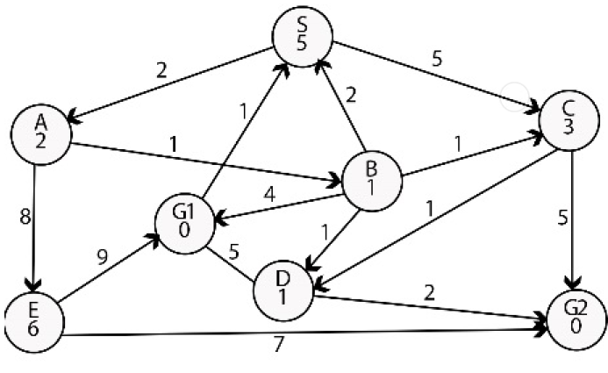

Slide 85
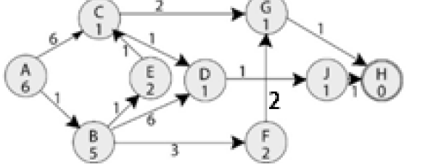

Slide 87
جست و جوی آگاهانه و اکتشاف
جستجوی A*
کامل بودن: بله
بهينگی: بله
پيچيدگي زماني:
پيچيدگی فضا:

Slide 88
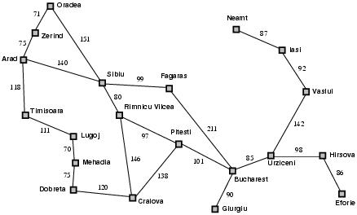
جست و جوی آگاهانه و اکتشاف
مثال ديگر از جستجوی A*
f(n)=g(n) + h(n)
88

Slide 89
جست و جوی آگاهانه و اکتشاف
جستجوی A* در نقشه رومانی
جستجوی Bucharest با شروع از Arad
f(Arad) = g(Arad)+h(Arad)=0+366=366
89

Slide 90

جست و جوی آگاهانه و اکتشاف
جستجوی A* در نقشه رومانی
ََArad را باز کرده و f(n) را برای هر يک از زيربرگها محاسبه ميکنيم:
  f(Sibiu)=c(Arad,Sibiu)+h(Sibiu)=140+253=393
  f(Timisoara)=c(Arad,Timisoara)+h(Timisoara)=118+329=447
  f(Zerind)=c(Arad,Zerind)+h(Zerind)=75+374=449
  بهترين انتخاب شهر Sibiu است
90

Slide 91
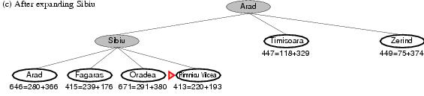
جست و جوی آگاهانه و اکتشاف
جستجوی A* در نقشه رومانی
ََSibiu را باز کرده و f(n) را برای هر يک از زيربرگها محاسبه ميکنيم:
  f(Arad)=c(Sibiu,Arad)+h(Arad)=280+366=646
  f(Fagaras)=c(Sibiu,Fagaras)+h(Fagaras)=239+179=415
  f(Oradea)=c(Sibiu,Oradea)+h(Oradea)=291+380=671
  f(Rimnicu Vilcea)=c(Sibiu,Rimnicu Vilcea)+ h(Rimnicu Vilcea)=220+192=413
  بهترين انتخاب شهر Rimnicu Vilcea است
91

Slide 92
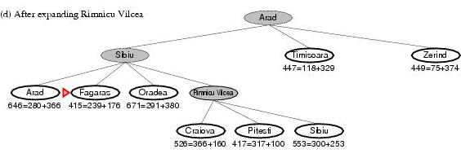
جست و جوی آگاهانه و اکتشاف
جستجوی A* در نقشه رومانی
ََRimnicu Vilcea را باز کرده و f(n) را برای هر يک از زيربرگها محاسبه ميکنيم:
  f(Craiova)=c(Rimnicu Vilcea, Craiova)+h(Craiova)=360+160=526
  f(Pitesti)=c(Rimnicu Vilcea, Pitesti)+h(Pitesti)=317+100=417
  f(Sibiu)=c(Rimnicu Vilcea,Sibiu)+h(Sibiu)=300+253=553
بهترين انتخاب شهر Fagaras است
92

Slide 93
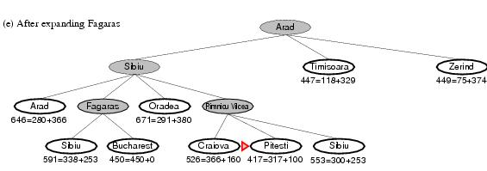
جست و جوی آگاهانه و اکتشاف
جستجوی A* در نقشه رومانی
ََ Fagaras را باز کرده و f(n) را برای هر يک از زيربرگها محاسبه ميکنيم:
  f(Sibiu)=c(Fagaras, Sibiu)+h(Sibiu)=338+253=591
  f(Bucharest)=c(Fagaras,Bucharest)+h(Bucharest)=450+0=450
  بهترين انتخاب شهر Pitesti !!! است
93

Slide 94
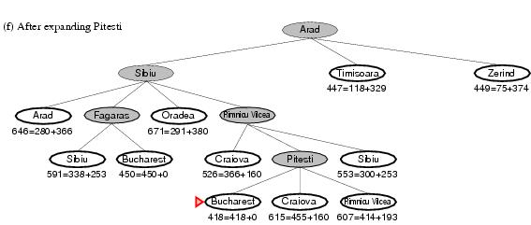
جست و جوی آگاهانه و اکتشاف
جستجوی A* در نقشه رومانی
ََ Pitesti را باز کرده و f(n) را برای هر يک از زيربرگها محاسبه ميکنيم:
  f(Bucharest)=c(Pitesti,Bucharest)+h(Bucharest)=418+0=418
  بهترين انتخاب شهر Bucharest !!! است
94

Slide 95
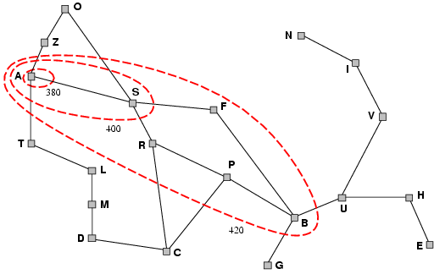
جست و جوی آگاهانه و اکتشاف
جستجوی A* در نقشه رومانی
95

Slide 96
رفتار جستجوي A*
نگاهي گذرا به اثبات کامل و بهينه بودن A*:
مشاهده مقدماتي:
تقريباً تمام کشف‌کنندگي‌هاي مجاز داراي اين ويژگي هستند که در طول هر مسيري از ريشه، هزينه f هرگز کاهش پيدا نمي‌کند.
اين خاصيت براي کشف‌کنندگي، خاصيت يکنوايي (monotonicity) گفته مي‌شود.
اگر يکنوا نباشد، با ايجاد يک اصلاح جزئي آن را يکنوا مي‌کنيم.

Slide 97
بنابراين هر گره جديدي که توليد مي‌شود، بايد کنترل کنيم که آيا هزينة f اين گره از هزينه f پدرش کمتر است يا خير. اگر کمتر باشد، هزينة f پدر به جاي فرزند مي‌نشيند:
بنابراين:
f هميشه در طول هر مسيري از ريشه غيرکاهشي خواهد بود، مشروط بر اينکه h امکان‌پذير باشد.

Slide 98
بنابراين هر گره جديدي که توليد مي‌شود، بايد کنترل کنيم که آيا هزينة f اين گره از هزينه f پدرش کمتر است يا خير. اگر کمتر باشد، هزينة f پدر به جاي فرزند مي‌نشيند:
بنابراين:
A* بهينه و كامل است اگر
h ≤ h*

Slide 99
نكته 1: اگر خطاي تابع هيوريستيك كمتر از لگاريتم هزينه مسير واقعي باشد يعني
≤ O(log h*(n)) | h(n) * - h(n)|
انگاه تعداد گره هايي كه در كانتور هدف قرار مي گيرند ، نسبت به طول راه حل مرتبه نمايي نخواهند داشت.
نكته 2: A* معمولاً قبل از اينکه دچار کمبود زمان شود، دچار کمبود فضا مي‌شود. زيرا اين جستجو تمام گره‌هاي توليد شده را در حافظه ذخيره مي‌کند.به همين دليل در بسياري از مسايل بزرگ ، عملي نيست.

Slide 100
h*(n) : هزينه واقعي رسيدن از n به هدف است.
در استفاده عملي، خطاها با هزينه مسير متناسب هستند، و سرانجام رشد نمايي هر کامپيوتر را تسخير مي‌کند. البته، استفاده از يک کشف‌کنندگي خوب هنوز باعث صرفه‌جويي زيادي نسبت به جستجوي ناآگاهانه مي‌شود.
A* معمولاً قبل از اينکه دچار کمبود زمان شود، دچار کمبود فضا مي‌شود. زيرا اين جستجو تمام گره‌هاي توليد شده را در حافظه ذخيره مي‌کند.

Slide 101
جست و جوی آگاهانه و اکتشاف
جستجوی A*
A
A
1
1
1
1
1
B
C
2
3
B
C
4
1
1
1
1
1
D
E
1
2
D
E
1
1
1
1
1
1
F
G
0
1
F
G
0
1
1
0
H
0
H
/
h ≤ h*
h ≤ h*
101

Slide 102
جست و جوی آگاهانه و اکتشاف
جستجوی A*
A
A
1
1
1
1
1
1
✓
4
✓
✓
1
B
C
2
3
B
C
4
1
1
1
1
2
5
2
✓
✓
✓
1
D
E
1
2
D
E
1
1
6
1
1
1
3
✓
3
✓
✓
1
F
G
0
1
F
G
0
1
1
4
✓
0
H
0
H
/
h ≤ h*
h ≤ h*
102

Slide 103
جست و جوی آگاهانه و اکتشاف
جستجوی اکتشافی با حافظه محدود IDA*
ساده ترين راه برای کاهش حافظه مورد نياز A* استفاده از عميق کننده تکرار در زمينه جست و جوی اکتشافي است.
الگوريتم عميق کننده تکرار A* IDA*
در جستجوی IDA* مقدار برش مورد استفاده، عمق نيست بلکه هزينه ماکزيمم f(g+h) است.
IDA* برای اغلب مسئله های با هزينه های مرحله ای، مناسب است و از سربار ناشي از نگهداری صف مرتبي از گره ها اجتناب ميکند
103

Slide 104
جست و جوی آگاهانه و اکتشاف
بهترين جستجوی بازگشتي RBFS
ساختار آن شبيه جست و جوی عمقي بازگشتي است، اما به جای اينکه دائما به طرف پايين مسير حرکت کند، مقدار f مربوط به بهترين مسير از هر جد گره فعلی را نگهداری ميکند، اگر گره فعلی از اين حد تجاوز کند، بازگشتی به عقب برميگردد تا مسير ديگري را انتخاب کند.
اين جستجو اگر تابع اکتشافی قابل قبولی داشته باشد، بهينه است.
پيچيدگي فضايي آن O(bd) است
تعيين پيچيدگی زمانی آن به دقت تابع اکتشافی و ميزان تغيير بهترين مسير در اثر بسط گره ها بستگی دارد.
104

Slide 105
جست و جوی آگاهانه و اکتشاف
بهترين جستجوی بازگشتي RBFS
RBFS تا حدی از IDA* کارآمدتر است، اما گره های زيادی توليد ميکند.
IDA* و RBFS در معرض افزايش تواني پيچيدگي قرار دارند که در جست و جوی گرافها مرسوم است، زيرا نميتوانند حالتهای تکراری را در غير از مسير فعلي بررسي کنند. لذا، ممکن است يک حالت را چندين بار بررسي کنند.
IDA* و RBFS از فضای اندکي استفاده ميکنند که به آنها آسيب ميرساند. IDA* بين هر تکرار فقط يک عدد را نگهداری ميکند که فعلي هزينه f است. RBFS اطلاعات بيشتری در حافظه نگهداری ميکند
105

Slide 106
بهترين جستجوی بازگشتي RBFS

Slide 107
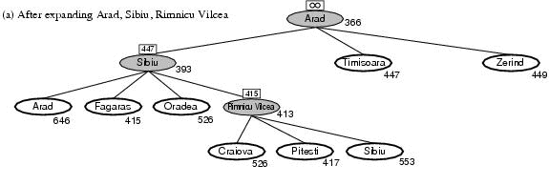
جست و جوی آگاهانه و اکتشاف
بهترين جستجوی بازگشتي در نقشه رومانی
107

Slide 108
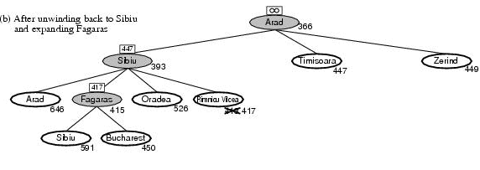
جست و جوی آگاهانه و اکتشاف
بهترين جستجوی بازگشتي در نقشه رومانی
108

Slide 109
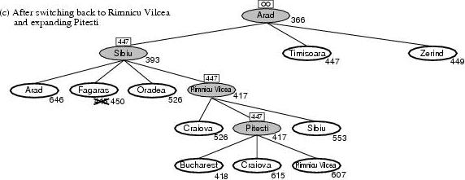
جست و جوی آگاهانه و اکتشاف
بهترين جستجوی بازگشتي در نقشه رومانی
109

Slide 110
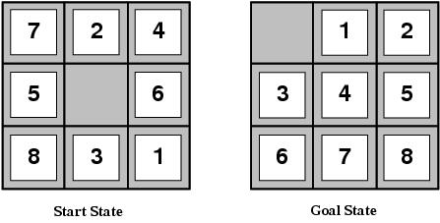
جست و جوی آگاهانه و اکتشاف
توابع اکتشافی
مثال برای معمای8
    ميانگِين هزينه حل تقريبا 22 مرحله و فاکتور انشعاب در حدود 3 است.
    جست و جوی جامع تا عمق 22 :
    با انتخاب يک تابع اکتشافی مناسب ميتوان مراحل جستجو را کاهش داد
110

Slide 111
جست و جوی آگاهانه و اکتشاف
دو روش اکتشافي متداول برای معمای8
تعداد کاشيها در مکانهای نادرست
در حالت شروع
اکتشاف قابل قبولی است، زيرا هر کاشي که در جای نامناسبی قرار دارد، حداقل يکبار بايد جابجا شود
111

Slide 112
جست و جوی آگاهانه و اکتشاف
دو روش اکتشافي متداول برای معمای8
مجموعه فواصل کاشيها از موقعيتهای هدف آنها
در حالت شروع
چون کاشيها نميتوانند در امتداد قطر جا به جا شوند, فاصله ای که محاسبه ميکنيم مجموع فواصل افقی و عمودی است. اين فاصله را فاصله بلوک شهر مينامند.
112

Slide 113
جست و جوی آگاهانه و اکتشاف
دو روش اکتشافي متداول برای معمای8
مجموعه فواصل کاشيها از موقعيتهای هدف آنها
قابل قبول است، زيرا هر جابجايي که ميتواند انجام گيرد، به اندازه يک مرحله به هدف نزديک ميشود.
هيچ کدام از اين برآوردها، هزينه واقعی راه حل نيست
هزينه واقعي 36 است
113

Slide 114
جست و جوی آگاهانه و اکتشاف
اثر دقت اکتشاف بر کارايي
فاکتور انشعاب مؤثر b*
    اگر تعداد گره هايي که برای يک مسئله خاص توسط A* توليد ميشود برابر با N و عمق راه حل برابر با d باشد، آن گاه b* فاکتور انشعابی است که درخت يکنواختی به عمق d بايد داشته باشد تا حاوی N+1 گره باشد
    فاکتور انشعاب مؤثر معمولاً برای مسئله های سخت ثابت است
    اندازه گيريهای تجربي b* بر روی مجموعه کوچکي از مسئله ها ميتواند راهنمای خوبي برای مفيد بودن اکتشاف باشد
    مقدار b* در اکتشافي با طراحي خوب، نزديک 1 است
114

Slide 115
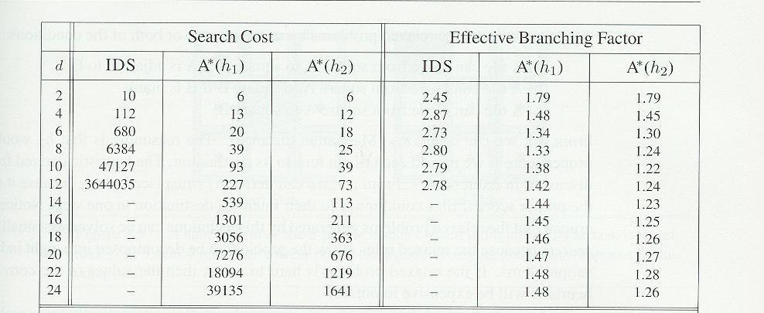
جست و جوی آگاهانه و اکتشاف
اثر دقت اکتشاف بر کارايي
هزينه جست و جو
فاکتور انشعاب مؤثر
ميانگين گره های بسط يافته در جستجویIDS و A* و فاکتور انشعاب مؤثر با استفاده ازh1 و h2
115

Slide 116
جست و جوی آگاهانه و اکتشاف
اثر دقت اکتشاف بر کارايي
اگر برای هر گره n داشته باشيم: h2(n) >= h1(n)
  h2 بر h1غالب است
  غالب بودن مستقيما به کارايي ترجمه ميشود
  تعداد گره هايي که با بکارگيری h2 بسط داده ميشود، هرگز بيش از بکارگيری h1 نيست
هميشه بهتر است از تابع اکتشافی با مقادير بزرگ استفاده کرد، به شرطی که زمان محاسبه اکتشاف، خيلي بزرگ نباشد
116

Slide 117
جست و جوی آگاهانه و اکتشاف
الگوريتم های جست و جوی محلی و بهينه سازی
الگوريتم های قبلی، فضای جست و جو را به طور سيستماتيک بررسی ميکنند
    تا رسيدن به هدف يک يا چند مسير نگهداری ميشوند
    مسير رسيدن به هدف، راه حل مسئله را تشکيل ميدهد
در الگوريتم های محلی مسير رسيدن به هدف مهم نيست
    مثال: مسئله 8 وزير
دو امتياز عمده جست و جوهای محلي
    استفاده از حافظه کمکی
    ارائه راه حلهای منطقي در فضاهای بزرگ و نامتناهی
      اين الگوريتمها برای حل مسائل بهينه سازی نيز مفيدند
        يافتن بهترين حالت بر اساس تابع هدف
117

Slide 118
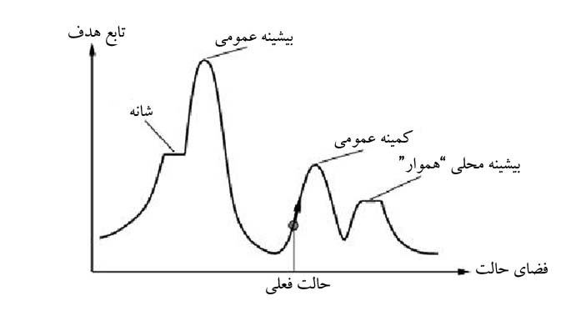
جست و جوی آگاهانه و اکتشاف
الگوريتم های جست و جوی محلی و بهينه سازی
118

Slide 119
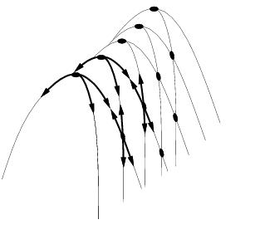
جست و جوی آگاهانه و اکتشاف
جست و جوی تپه نوردی
حلقه اي که در جهت افزايش مقدار حرکت ميکند(بطرف بالای تپه)
    رسيدن به بلندترين قله در همسايگی حالت فعلی، شرط خاتمه است.
ساختمان داده گره فعلی، فقط حالت و مقدار تابع هدف را نگه ميدارد
جست و جوی محلی حريصانه نيز نام دارد
    بدون فکر قبلي حالت همسايه خوبي را انتخاب ميکند
تپه نوردی به دلايل زير ميتواند متوقف شود:
    بيشينه محلي
    برآمدگي ها
    فلات
119

Slide 120
اين سياست ساده، سه زيان عمده دارد:
Local Maxima : يک ماکزيمم محلي، برخلاف ماکزيمم عمومي، قله‌اي است که پائين‌تر از بلندترين قله درفضاي حالت است. زماني که روي ماکزيمم محلي هستيم، الگوريتم توقف خواهد نمود. اگرچه راه حل نيز ممکن است دور از انتظار باشد.
Plateaux : يک فلات محوطه‌اي از فضاي حالت است که تابع ارزياب يکنواخت باشد. جستجو يک قدم تصادفي را برخواهد داشت.
Ridges : نوک کوه، داراي لبه‌هاي سراشيب است. بنابراين جستجو به بالاي نوک کوه به آساني مي‌رسد، اما بعد با ملايمت به سمت قله مي‌رود. مگر اينکه عملگرهايي موجود باشند که مستقيماً به سمت بالاي نوک کوه حرکت کنند. جستجو ممکن است از لبه‌اي به لبه ديگر نوسان داشته باشد و پيشرفت کمي را حاصل شود.

Slide 121
جست و جوی آگاهانه و اکتشاف
جست و جوی تپه نوردی
انواع تپه نوردی:
        تپه نوردی غيرقطعی، تپه نوردی اولين انتخاب، تپه نوردی شروع مجدد تصادفی
مثال: مسئله 8 وزير
مسئله 8 وزير با استفاده از فرمولبندی حالت کامل
    در هر حالت 8 وزير در صفحه قرار دارند
تابع جانشين: انتقال يک وزير به مربع ديگر در همان ستون
تابع اکتشاف: جفت وزيرهايي که نسبت به هم گارد دارند
    مستقيم يا غير مستقيم
121

Slide 122
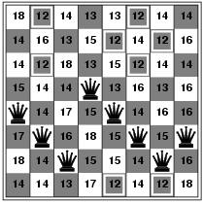
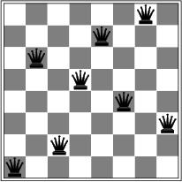
جست و جوی آگاهانه و اکتشاف
مثال جست و جوی تپه نوردی
الف
ب
الف- حالت با هزينه h=17 که مقدار h را برای هر جانشين نشان ميدهد
ب- کمينه محلی در فضای حالت 8 وزير؛ h=1
122

Slide 123
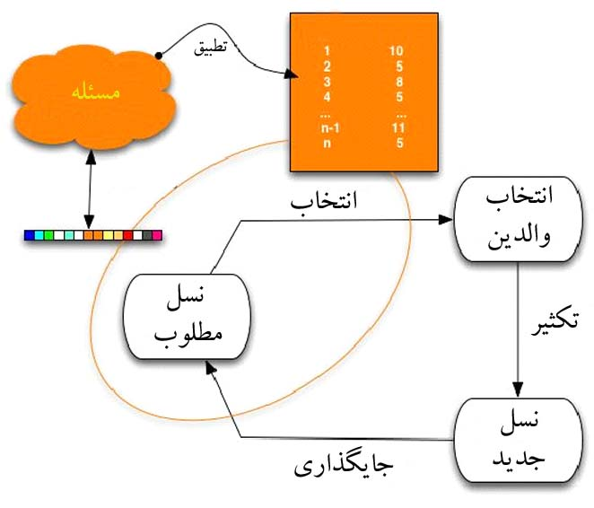
جست و جوی آگاهانه و اکتشاف
الگوريتم های ژنتيک
شکلی از جست و جوی پرتو غير قطعی که حالتهای جانشين از طريق ترکيب دو حالت والد توليد ميشود

Slide 124
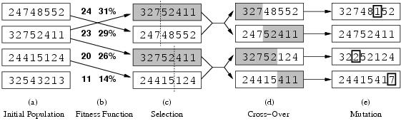
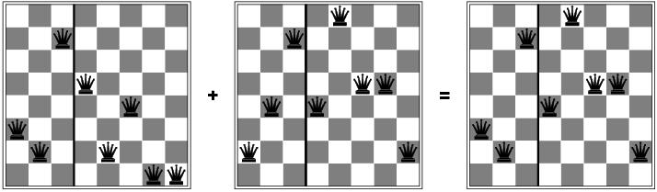
جست و جوی آگاهانه و اکتشاف
الگوريتم های ژنتيک
جهت اوليه
تابع برازش
انتخاب
تقاطع
جهش

Slide 125
جست و جوی آگاهانه و اکتشاف
جستجوی A* و اجتناب از گره های تکراری
A/100
10
B/80
C/95
D/90
E/86
F/78
G/90
T/60
M/75
I/87
H/80
J/82
M/75
N/72
K/85
L/80
W/52
X/58
O/78
P/79
U/81
V/83
O/78
P/79
S/70
T/60
Y/47
Z/50
W/52
X/58
Q/0
R/20
هزينه هر مرحله 10 ميباشد
125
Y/47
Z/50

Slide 126
جست و جوی آگاهانه و اکتشاف
جستجوی A* و اجتناب از گره های تکراری
A/100
8
3
1
✓
✓
✓
B/80
105
C/95
D/90
90
100
2
4
✓
✓
E/86
F/78


G/90
T/60
M/75
I/87
107
106
98
110
80
95
5
✓
M/75
105
N/72
102
82
W/52
88
X/58
O/78
P/79
108
109
6
9
✓
✓
S/70
110
T/60
100
87
Y/47
Z/50
90
7
✓
10
102
W/52
X/58
108
✓
Q/0
R/20
50
70
126
107
Y/47
Z/50
110

Slide 127
جست و جوی آگاهانه و اکتشاف
يادگيری برای جست و جوی بهتر
روشهای جست و جوی قبلي، از روشهای ثابت استفاده ميکردند.
عامل با استفاده از فضای حالت فراسطحی ميتواند ياد بگيرد که بهتر جست و جو کند
هر حالت در فضای حالت فرا سطحی، حالت(محاسباتی) داخلیِ برنامه ای را تسخير ميکند که فضای حالت سطح شیء، مثل رومانی را جست و جو ميکند
الگوريتم يادگيری فراسطحی ميتواند چيزهايي را از تجربيات بياموزد تا زيردرختهای غير قابل قبول را کاوش نکند.
هدف يادگيری، کمينه کردن کل هزينه، حل مسئله است
127

Slide 128
جست و جوی آگاهانه و اکتشاف
جست و جوی محلی در فضاهای پيوسته
گسسته در مقابل محيط های پيوسته
    در فضاهای پيوسته، تابع جانشين در اغلب موارد، حالتهای نامتناهی را بر ميگرداند
حل مسئله:
    گسسته کردن همسايه هر حالت
    استفاده از شيب منظره
    روش نيوتن رافسون

Slide 129
جست و جوی آگاهانه و اکتشاف
عاملهای جست و جوی Online و محيطهای ناشناخته
تا به حال همه الگوريتمها برون خطي بودند
    برون خطی(Offline):راه حل قبل از اجرا مشخص است
    درون خطی(Online):با يک در ميان کردن محاسبات و فعاليت عمل ميکند
جستجوی درون خطی در محيطهای پويا و نيمه پويا مفيد است
    آنچه را که بايد واقعا اتفاق بيفتد، در نظر گرفته نميشود
جست و جوی درون خطی ايده ضروری برای مسئله اکتشاف است
    فعاليتها و حالتها برای عامل مشخص نيستند
    مثال:قرار گرفتن روبات در محيطي جديد, نوزاد تازه بدنيا آمده

Slide 130
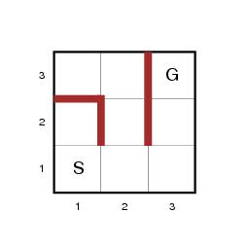
جست و جوی آگاهانه و اکتشاف
مسئله های جست و جوی Online
اطلاعات عامل
    Actions(s): ليستی از فعاليتهای مجاز در حالت s
    تابع هزينه مرحله ای c(s,a,s’): استفاده وقتی که بداند s’ نتيجه است
    Goal-Test(s): آزمون هدف
عامل حالت ملاقات شده قبلی را تشخيص ميدهد
فعاليتها قطعی اند
دسترسی به تابع اکتشافی قابل قبول h(s)

Slide 131
جست و جوی آگاهانه و اکتشاف
مسئله های جست و جوی Online
هدف: رسيدن به G با کمترين هزينه
هزينه: مجموع هزينه های مراحل مسيری است که عامل طی ميکند
نسبت رقابتی: مقايسه هزينه با هزينه مسيری که اگر عامل فضای حالت را از قبل ميشناخت، طی ميکرد
    در بعض موارد، بهترين نسبت رقابتی
    نامتناهی است
    ممکن است جستجو به يک حالت
    بن بست برسد که نتوان از طريق آن به هدف رسيد

Slide 132
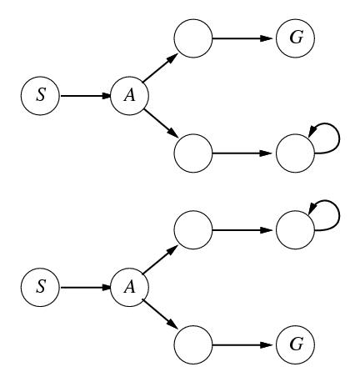
جست و جوی آگاهانه و اکتشاف
مسئله های جست و جوی Online
دو فضای حالت که عامل جست و جوی Online را به بن بست ميرسانند. هر عاملي حداقل در يکي از اين دو فضا شکست می خورد

Slide 133
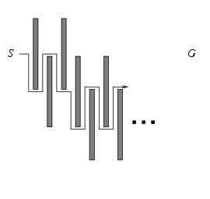
جست و جوی آگاهانه و اکتشاف
مسئله های جست و جوی Online
يک محيط دو بعدی که موجب ميشود عامل جست و جویOnline مسير دلخواه ناکارآمدی را برای رسيدن به هدف حل کند

Slide 134
Hill Climbing: Disadvantages
Ridge
The orientation of the high region, compared to the set
of available moves, makes it impossible to climb up.
However, two moves executed serially may increase
the height.

Slide 135
Hill Climbing: Disadvantages
Start
A
Goal
D
D
C
C
B
B
A
Blocks World

Slide 136
Hill Climbing: Disadvantages
Start
A
Goal
D
0
4
D
C
C
B
B
A
Blocks World
Local heuristic:
+1 for each block that is resting on the thing it is supposed to be resting on.
−1 for each block that is resting on a wrong thing.

Slide 137
Hill Climbing: Disadvantages
0
A
2
D
D
C
C
B
B
A

Slide 138
Hill Climbing: Disadvantages
D
2
C
B
A
A
0
0
D
C
C
D
C
0
B
B
A
B
A
D

Slide 139
Hill Climbing: Disadvantages
Start
A
Goal
D
−6
6
D
C
C
B
B
A
Blocks World
Global heuristic:
For each block that has the correct support structure: +1 to every block in the support structure.
For each block that has a wrong support structure: −1 to
every block in the support structure.

Slide 140
Hill Climbing: Disadvantages
D
−3
C
B
A
A
−6
−2
D
C
C
D
C
−1
B
B
A
B
A
D

Slide 143
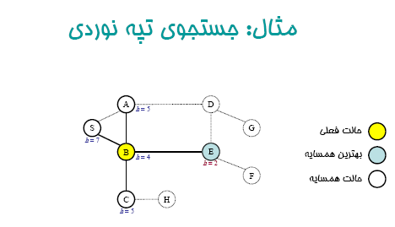

Slide 144
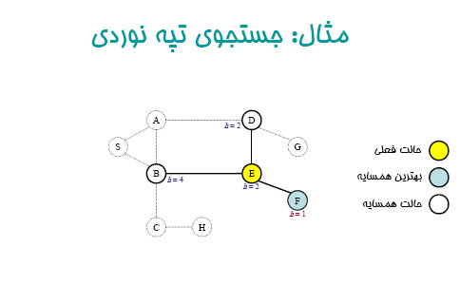

Slide 145
